Slide 1
Les méthodes de l'archéologie

Slide 2
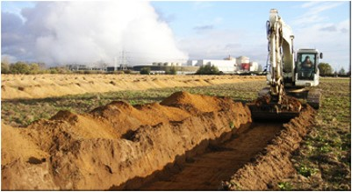
Le diagnostic archéologique

